Slide 1

PostGIS für Einsteiger
Astrid Emde
PGConf.DE 2015 Hamburg

Slide 2



Astrid Emde
Bonn
Projektleitung und -umsetzung
Projekte mit PostgreSQL/PostGIS, MapServer, GeoServer, QGIS, Mapbender, OpenLayers
OSGeo und FOSSGIS e.V. sowie

Slide 3
Workshop
Einführung PostGIS
Visualisierung von Daten mit QGIS
pgAdmin III Datenbank Client
Datenimport über QGIS DB Manager
Weitere Schnittstellen (shp2pgsql, ogr2ogr, GeoKettle)
PostGIS Funktionen in Aktion

Slide 4
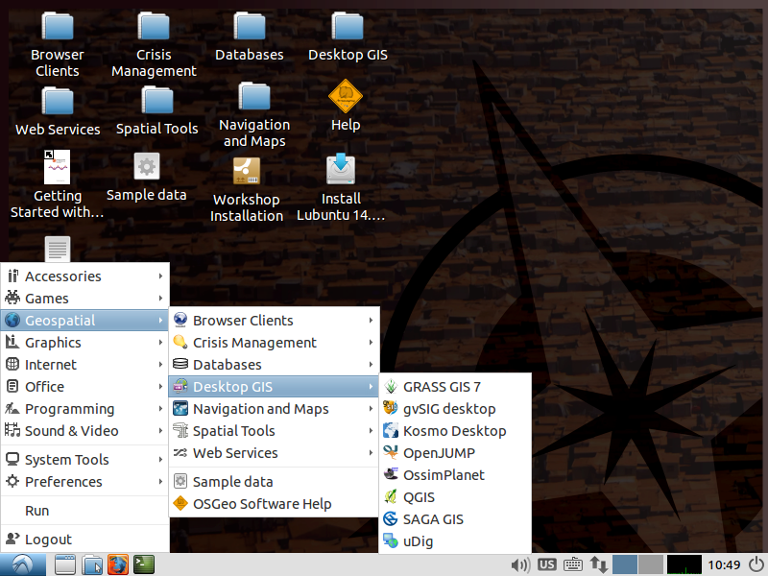
Workshop
Download Daten und Präsentation zum Workshop
https://github.com/astroidex/presentations/
OSGeo-Live 9.0
PostGIS 2.1.3
PostgreSQL 9.3.5
http://live.osgeo.org/en/overview/postgis_overview.html

Slide 5
Was ist PostGIS?

Slide 6



Slide 7

Was ist PostGIS?
PostGIS ist ein räumlicher Aufsatz für PostgreSQL
Ermöglicht die Speicherung und Verwaltung von Geodaten in PostgreSQL
Konform mit der OGC Simple Feature Spezifikation für SQL (SFSQL)
Orientierung an der ISO Spezifikation SQL/MM Teil 3
2001 ins Leben gerufen (Refractions Research)
C++ und PL/pgSQL
GNU GPL Lizenzierung

Slide 8
Was ist PostGIS?
Punkte, Linien, Polygone, GEOMETRYCOLLECTION, kreisförmige Objekte
geography
3D, 4D
Topologien
Punktwolken
Rasterdaten
pgRouting

Slide 9
WKT und WKB
Well Known Binary (WKB - interne Speicherung)
Well Known Text (WKT)
POINT(2572292 5631150)
LINESTRING (2566006 5633207, 2566028 5633215, 2566062 5633227)
POLYGON((0 0,4 0,4 4,0 4,0 0),(1 1, 2 1, 2 2, 1 2,1 1))
MULTIPOINT((0 0),(1 2))
MULTILINESTRING((0 0,1 1,1 2),(2 3,3 2,5 4))

Slide 10
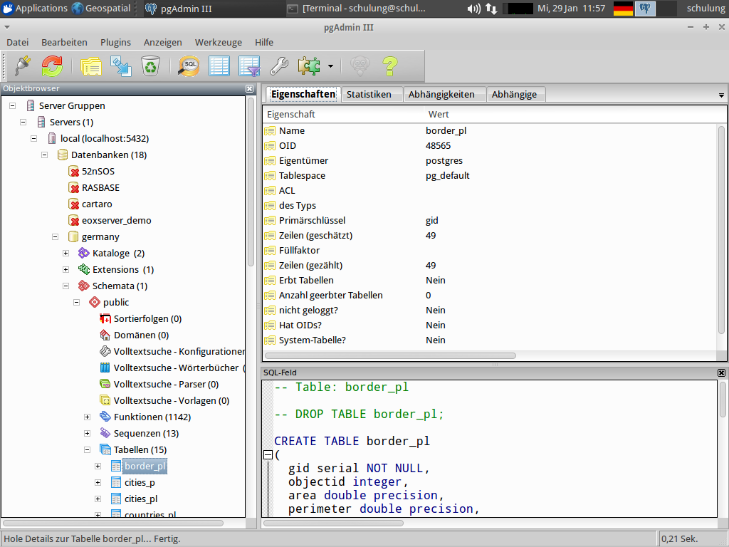
pgAdmin III Datenbank Client
Tabellenanzeige
SQL Abfragewerkzeug

Slide 11
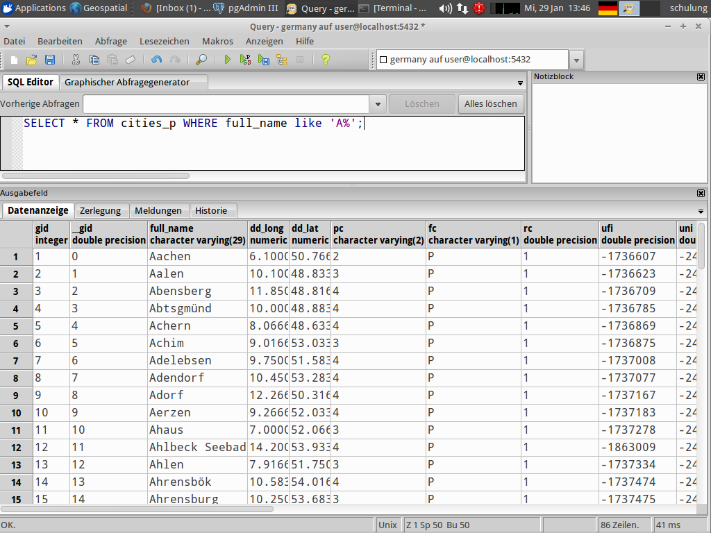
pgAdmin III SQL Abfragewerkzeug
SQL-Abfragen
ausführen

Slide 12

Anlegen einer Datenbank mit PostGIS Erweiterung
Start – Geospatial – Databases - pgAdmin III
Datenbank anlegen
  Kontextmenü auf Datenbanken → neue Datenbank → Datenbankname workshop angeben
PostGIS Erweiterung laden
  Kontextmenü auf Datenbank workshop → Neues Objekt → Neue Extension → Reiter Eigenschaften → Feld Name: postgis auswählen

Slide 13
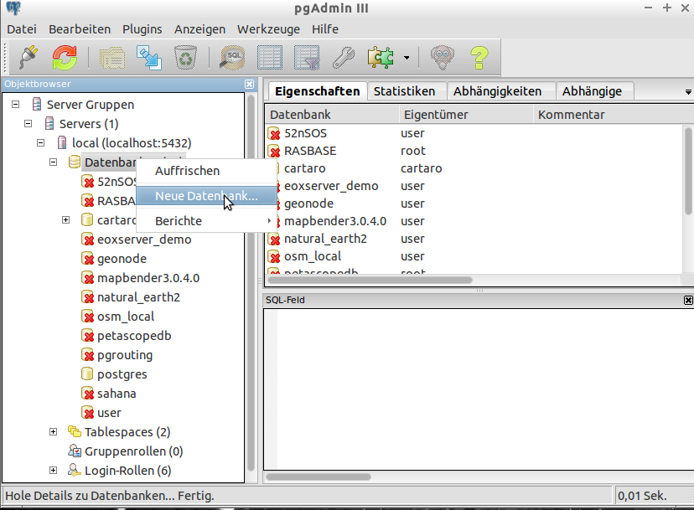
Datenbank anlegen

Slide 14
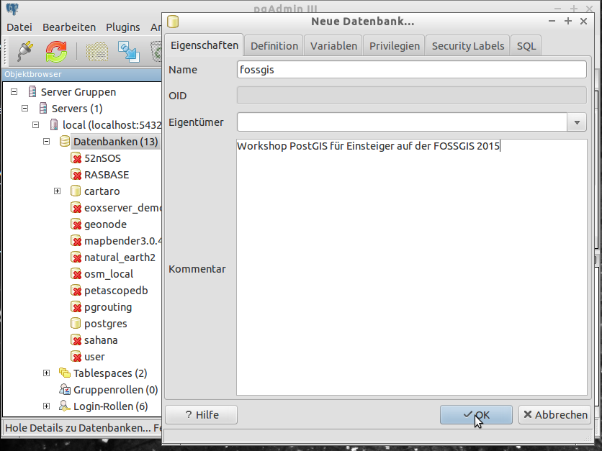
Datenbank anlegen

Slide 15
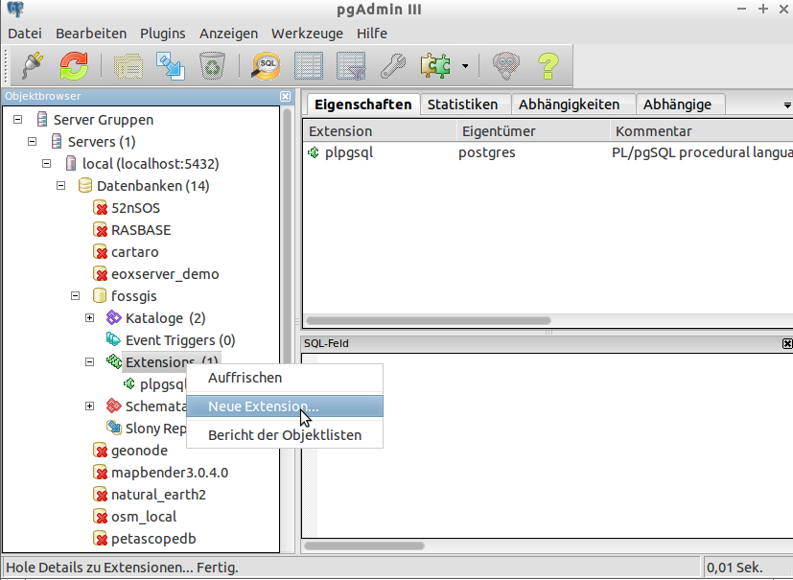
postgis Erweiterung laden

Slide 16
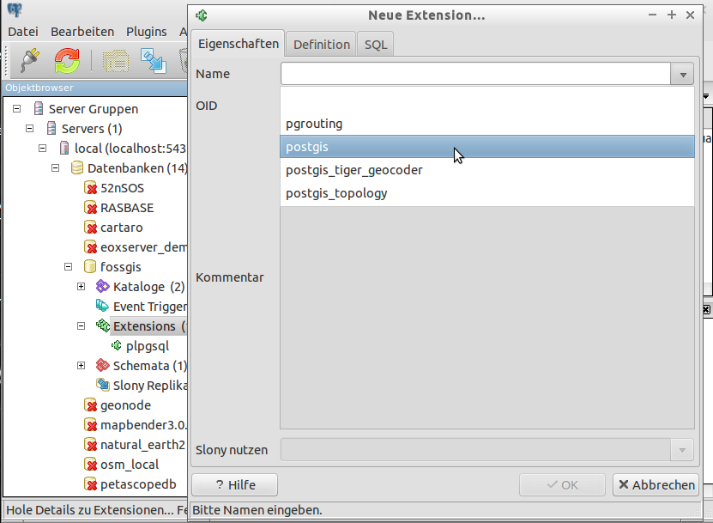
postgis Erweiterung laden

Slide 17
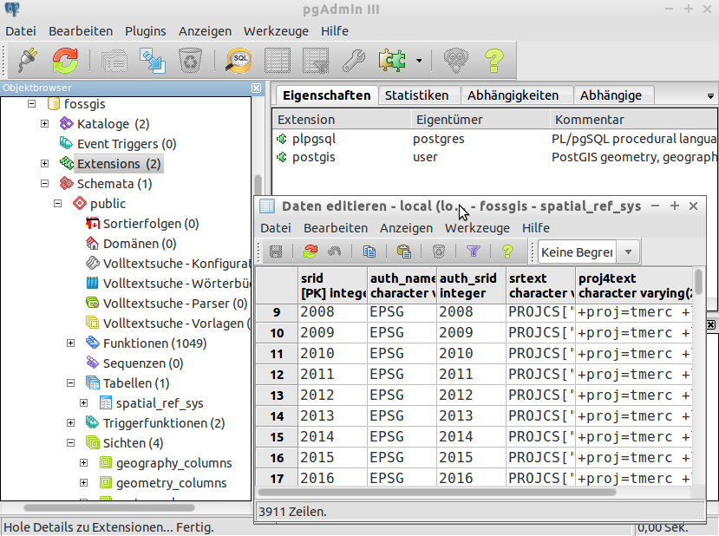
Fertig

Slide 18
Anlegen einer Datenbank mit PostGIS
CREATE DATABASE workshop;
Wechseln zur Datenbank workshop
CREATE EXTENSION postgis;

Slide 19
poi - eine einfache Tabelle
CREATE TABLE poi (
gid serial,
name varchar,
geom geometry( point , 4326 ),
CONSTRAINT pk_poi_gid PRIMARY KEY (gid)
);

Slide 20
Füllen der Tabelle
INSERT INTO poi (name , geom) VALUES
('Schloß Münster',
ST_SetSRID(ST_MakePoint(7.61334,51.963586), 4326)
);
INSERT INTO poi (name , geom) VALUES
('Aasee Münster',
ST_GeometryFromText('POINT(7.62517 51.95616)', 4326)
);

Slide 21
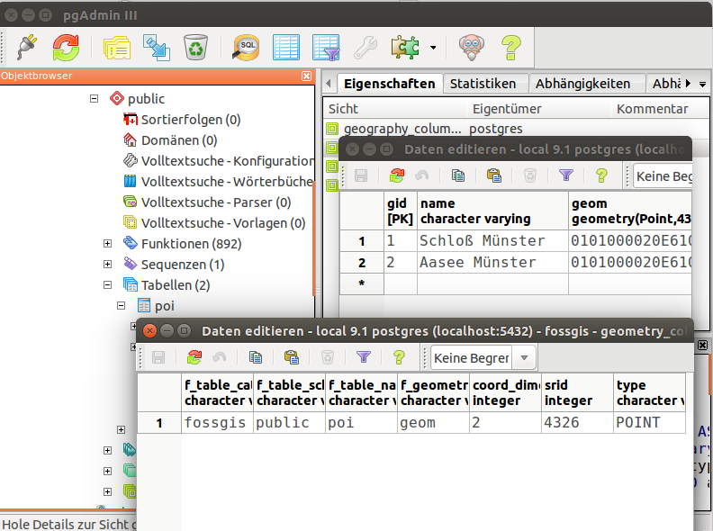
poi

Slide 22
GiST
CREATE INDEX gist_poi_geom
ON public.poi
USING gist (geom);
Speichert die BBOX der Geometrie, nicht die ganze Geometrie (kann so mit Geometrien > 8K umgehen, R-Tree kann das nicht)
NULL safe – unterstützt leere Geometrien

Slide 23

Anzeige der Daten in QGIS

Slide 24
QGIS
Visualisierung
Abfragen über den Abfragemanager
DB Manager
Digitalisierung, Offline Digitalisierung
3D Visualisierung über Plugon
PostGIS Raster Plugin
Topology Editor
…. und viele mehr

Slide 25

QGIS neue PostGIS Verbindung

Slide 26
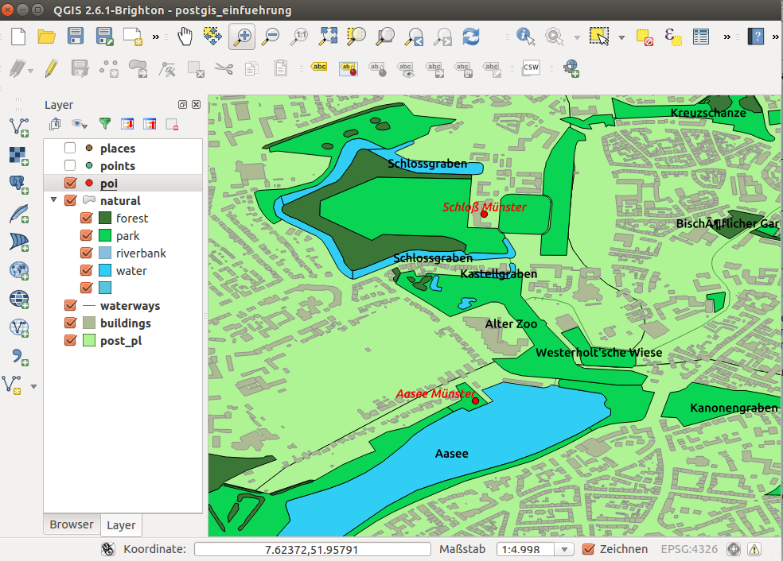
Laden von Shapes in QGIS
Hinzuladen der Workshopdaten
/home/user/data/natural_earth2/

Slide 27

QGIS DB Manager
Einfacher Import / Export
Visualisierung der Daten
Geodatenanzeige
Anzeige &
Bearbeitung der
Tabellenstruktur
Index Erstellung
Wartung

Slide 28

QGIS DB Manager Import

Slide 29
PostGIS Import / Export
shp2pgsql / pgsql2shp / GUI-loader/dumper
ogr2ogr (84 Treiber für Vektorformate)
Geokettle
QGIS → Speichern als...
Osm2pgsql yum Import von OpenStreetMap Daten
… und viele andere Programme

Slide 30
PostGIS Funktionen
Mehrere hundert Funktionen
Flächen, Längen berechnen
Puffern
Verschneiden
Transformieren
Konstruieren
Validieren und Bereinigen
und viel mehr
http://postgis.net/docs/manual-2.1/reference.html

Slide 31
Weitere Informationen
PostGIS Webseite http://postgis.org
Geofabrik OSM Daten http://download.geofabrik.de/
GeoNames http://www.geonames.org/
GDI-DE http://www.geoportal.de
http://transparenz.hamburg.de/

Slide 32

PostGIS in Action
Regina O. Obe
Leo S. Hsu
2. Auflage

Slide 33

Vielen Dank
Astrid Emde astrid.emde@wheregroup.com
Mit freundlicher Unterstützung
Creative Commons Share Alike License 3.0
Copyright © 2015: Astrid Emde

